Slide 1

Los retos de la formación de maestros para la enseñanza de la historia de Colombia
Aportes para el debate
Asamblea ordinaria Ascofade 2021

Slide 2
Mesa de Historia Ascofade
Líder: José Benito Garzón Montenegro, PhD. (Vicepresidente Nacional)
Capítulo | Universidad | Delegado | Ciudad | Facultad
Caribe | Corporación Universidad de la Costa | Alexander de Jesús Vega Lugo | Barranquilla | Ciencias Humanas y Sociales
 | Corporación Universitaria Rafael Núñez | Carmen Cecilia Lago de Fernández | Cartagena | Ciencias Humanas y Sociales
 | Universidad de Córdoba | Juan Carlos Sánchez Sierra | Montería | Educación y Ciencias Humanas
Centro | Universidad de los Andes | Nancy Palacios Mena | Bogotá | Educación
 | Univ. Nacional Abierta y a Distancia UNAD | Juan Pablo Pardo Rodríguez | Bogotá | Ciencias de la Educación
Eje Cafetero | Universidad Católica de Manizales | Didier Andrés Ospina | Manizales | Educación
 | Universidad Tecnológica de Pereira | Sebastián Martínez Botero | Pereira | Ciencias de la Educación
 | Universidad de Caldas | Juan Pablo Flórez Vargas | Manizales | Artes y Humanidades
 | Universidad de Caldas | Julio Ernesto Jiménez Betancourt | Manizales | Artes y Humanidades
Suroriente | Universidad del Tolima | William Alfredo Chapman Quevedo | Ibagué | Ciencias de la Educación
Invitado | Universidad de Córdoba | Andrés Ramón García Sandoval | Montería | Educación y Ciencias Humanas

Slide 3
Contextualización: Ley 1874 de 2017 y el proceso de la CAEH

Slide 4
Consideraciones iniciales:
Oportunidad de mejora que nos presenta la coyuntura, a propósito de la política educativa sobre la enseñanza de la Historia de Colombia
Papel de las Facultades de Educación y los programas afines en la enseñanza de la Historia de Colombia

Slide 5
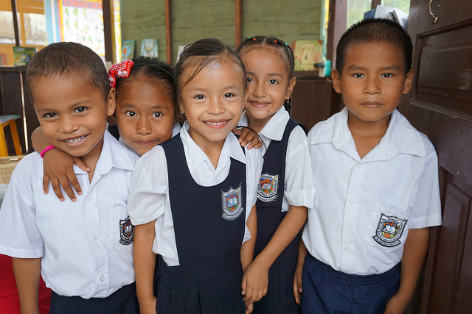
Ley 1874 de 2017
Restablecer la Enseñanza obligatoria de la Historia de Colombia como una disciplina integrada en los lineamientos curriculares de las Ciencias Sociales en la educación básica y media.

Slide 6
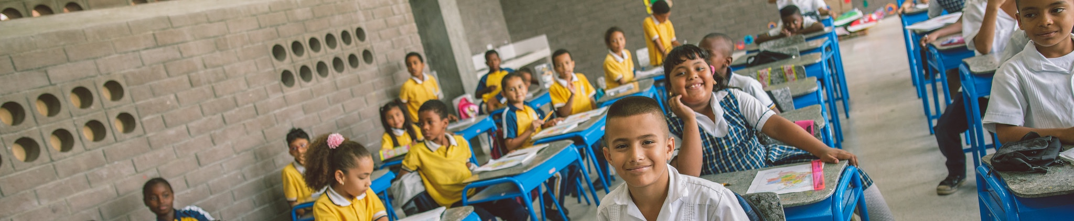
Objetivos de la Ley 1874 de 2017 (artículo 1)
A) Contribuir a la formación de una identidad nacional que reconozca la diversidad étnica cultural de la Nación colombiana.
B) Desarrollar el pensamiento crítico a través de la comprensión de los procesos históricos y sociales de nuestro país, en el contexto americano y mundial.
C) Promover la formación de una memoria histórica que contribuya a la reconciliación y la paz en nuestro país.

Slide 7



Conocer críticamente la historia de Colombia, su diversidad étnica, social y cultural como Nación.
Básica secundaria
Media
Básica primaria
Enfatizar en la memoria de las dinámicas de conflicto y paz que ha vivido la sociedad colombiana, orientado a la formación de la capacidad reflexiva sobre la convivencia, la reconciliación y el mantenimiento de una paz duradera.
Estudiar científicamente la historia nacional, latinoamericana y mundial, apoyado por otras ciencias sociales, dirigido a la comprensión y análisis crítico de los procesos sociales de nuestro país en el contexto continental y mundial.
Conocer críticamente la historia de Colombia, su diversidad étnica, social y cultural como Nación.

Slide 8

Comisión Asesora para la enseñanza de la historia de Colombia
Facultades de educación, específicamente de las licenciaturas en Ciencias Sociales
Academias de Historia reconocidas en el país
Docentes que imparten enseñanza de las ciencias sociales en instituciones de educación básica y media
Asociaciones que agrupen historiadores
Facultades y/o departamentos que ofrecen programas de Historia en instituciones de educación superior
Ministerio de Educación Nacional

Slide 9

Comisión Asesora para la enseñanza de la historia de Colombia
Invitados permanentes
Colectivos de mujeres
Comisión Pedagógica Nacional de Comunidades Negras
Comisión de la Verdad
Asociación Nacional de Escuelas Normales Superiores - ASONEN
Comisión IV del Espacio Nacional de Consulta Previa de Comunidades NARP

Slide 10
Proceso para la actualización curricular
MINISTERIO DE EDUCACIÓN NACIONAL
COMISIÓN ASESORA
Ajustará y actualizará los lineamientos curriculares de ciencias sociales
Orientará los procesos de actualización de los lineamientos - emitirá recomendaciones
4
3
2
INSTITUCIONES EDUCATIVAS
1
Actualizarán PEI, planes de área y procesos de evaluación correspondientes a cada grado
ICFES

Slide 11

¿Cómo se ha avanzado?
  Decreto reglamentario de la Comisión Asesora para la enseñanza de la Historia.
  Instalación de la comisión.
  Aprobación de su reglamento y plan de trabajo.
Conocer críticamente la historia de Colombia, su diversidad étnica, social y cultural como Nación.
2019
2020
1. Definición de invitados permanentes y ocasionales
2. Diagnóstico sobre la enseñanza de la historia ¿Qué?, ¿cómo?, ¿por qué? y ¿para que?
Talleres
Encuesta
Estado del arte
1. Decreto reglamentario de la CAEH
2. Instalación de la CAEH
3. Aprobación de su reglamento operativo y plan de trabajo 2020

Slide 12
Aportes desde la Mesa de Historia de Ascofade

Slide 13
La formación de Maestras y Maestros para la enseñanza de la Historia de Colombia
1. Hallazgos (preliminares)
1.1. Caracterización de la oferta educativa específica
1.2. Los PEP: concepciones y formas de gestión
1.3. La política educativa, oportunidades y aporías
2. Análisis y ubicación de tensiones creativas (preliminares)
2.1. Oferta educativa
2.2. Propósitos de los PEP y perfiles de egreso
2.3. Temas pendientes
2.4. Política educativa
  3. Recomendaciones
  3.1. A la sociedad y sus fuerzas vivas
  3.2. Al estado
  3.3. A las instituciones educativas y comunidades académicas
  3.4. Al profesorado

Slide 14
La formación de Maestras y Maestros para la enseñanza de la Historia de Colombia
1. Hallazgos (preliminares)
1.1. Caracterización de la oferta educativa específica
Carácter IES | Doctorado | Maestría | Pregrado | Total general | % Total | % posgrado | % pregrado
OFICIAL | 4 | 11 | 30 | 45 | 64,29 | 71,43 | 61,22
PRIVADA | 1 | 5 | 19 | 25 | 35,71 | 28,57 | 38,78
Total general | 5 | 16 | 49 | 70 | 100 | 100 | 100

Slide 15
La formación de Maestras y Maestros para la enseñanza de la Historia de Colombia
1. Hallazgos (preliminares)
1.1. Caracterización de la oferta educativa específica

Slide 16
La formación de Maestras y Maestros para la enseñanza de la Historia de Colombia
1. Hallazgos (preliminares)
1.1. Caracterización de la oferta educativa específica

Slide 17
La formación de Maestras y Maestros para la enseñanza de la Historia de Colombia
1. Hallazgos (preliminares)
1.1. Caracterización de la oferta educativa específica
1.2. Los PEP: concepciones y formas de gestión
¿Para qué se enseña lo que se enseña? ¿Qué se enseña? ¿Cómo se enseña?
La(s) perspectiva(s) teóricas a nivel historiográfico que ofrecen los programas de pregrado:
  Perspectiva interdisciplinaria y el compromiso con el pensamiento crítico…
La pertinencia social (expectativas y necesidades) comportan los planes de estudio/currículo de los programas ofertados:
  Se destacan: Historia local e Historia regional
El PEP a la formación de pensamiento histórico:
  El pensamiento histórico demanda un gran esfuerzo para su formación y maduración, como también de buenos maestros que enseñen a pensar históricamente;
  Capacidades para la investigación disciplinar y pedagógica articuladas con “didáctica de la historia y de la geografía, desde la perspectiva socio-crítica que le permitirá ejercer la docencia en la educación básica y media

Slide 18
La formación de Maestras y Maestros para la enseñanza de la Historia de Colombia
1. Hallazgos (preliminares)
1.1. Caracterización de la oferta educativa específica
1.2. Los PEP: concepciones y formas de gestión

Slide 19
La formación de Maestras y Maestros para la enseñanza de la Historia de Colombia
1. Hallazgos (preliminares)
1.1. Caracterización de la oferta educativa específica
1.2. Los PEP: concepciones y formas de gestión
1.3. La política educativa, oportunidades y aporías
Política Educativa cuestión de gobiernos y no de Estados
Inestabilidad y contraposición en la política educativa
Formación integral y la desconexión en los niveles educativos
Imposición de estándares educativos internacionales
Legislación referida a la Calidad de las licenciaturas
Legislación referida a aspectos específicos de las licenciaturas
Legislación general sobre las Licenciaturas

Slide 20
La formación de Maestras y Maestros para la enseñanza de la Historia de Colombia
2. Análisis y ubicación de tensiones creativas (preliminares)
2.1. Oferta educativa: centralidad de oferta educativa en un país de regiones

Slide 21
La formación de Maestras y Maestros para la enseñanza de la Historia de Colombia
2. Análisis y ubicación de tensiones creativas (preliminares)
2.1. Oferta educativa: centralidad de oferta educativa en un país de regiones
2.2. Propósitos de los PEP y perfiles de egreso:
  Debates permanentes:
    ¿Para qué se enseña?
      “cultura” histórica;
      pensar históricamente;
      conciencia histórica
    ¿qué es lo que el país necesita? ¿cómo lograr un consenso sobre lo fundamental?
    Didáctica de la historia vs. Aplicacionista (formación de maestras y maestros: idea del “buen docente…”)

Slide 22
La formación de Maestras y Maestros para la enseñanza de la Historia de Colombia
2. Análisis y ubicación de tensiones creativas (preliminares)
2.1. Oferta educativa: centralidad de oferta educativa en un país de regiones
2.2. Propósitos de los PEP y perfiles de egreso
2.3. Temas pendientes
  Interculturalidad (educación rural, educación propia, etnoeducación); contextos locales, especificidades y conexiones
  Inclusión y reconocimiento de las diversidades y capacidades de los estudiantes y sus entornos educativos
  Memoria histórica y memoria colectiva
  Memoria y pertinencia social (expectativas y necesidades)

Slide 23
La formación de Maestras y Maestros para la enseñanza de la Historia de Colombia
2. Análisis y ubicación de tensiones creativas (preliminares)
2.1. Oferta educativa: centralidad de oferta educativa en un país de regiones
2.2. Propósitos de los PEP y perfiles de egreso
2.3. Temas pendientes
2.4. Política educativa
  Sistema educativo:
    Tensiones y complementaciones
    Cerrar brecha entre Educación superior y Educación básica: aprendizajes en ambas vías
  Curricular vs extracurricular
  Condición docente y la carrera docente

Slide 24
La formación de Maestras y Maestros para la enseñanza de la Historia de Colombia
  3. Recomendaciones
  3.1. A la sociedad y sus fuerzas vivas
  3.2. Al estado
  3.3. A las instituciones educativas y comunidades académicas
  3.4. Al profesorado
  Pendiente en el ejercicio proyectado por el equipo de trabajo:
  Talleres locales - regionales (capítulos)
  Grupos focales expertos
  Asociaciones y grupos destacados

Slide 25
Gracias por su atención y amabilidad.

